Slide 1
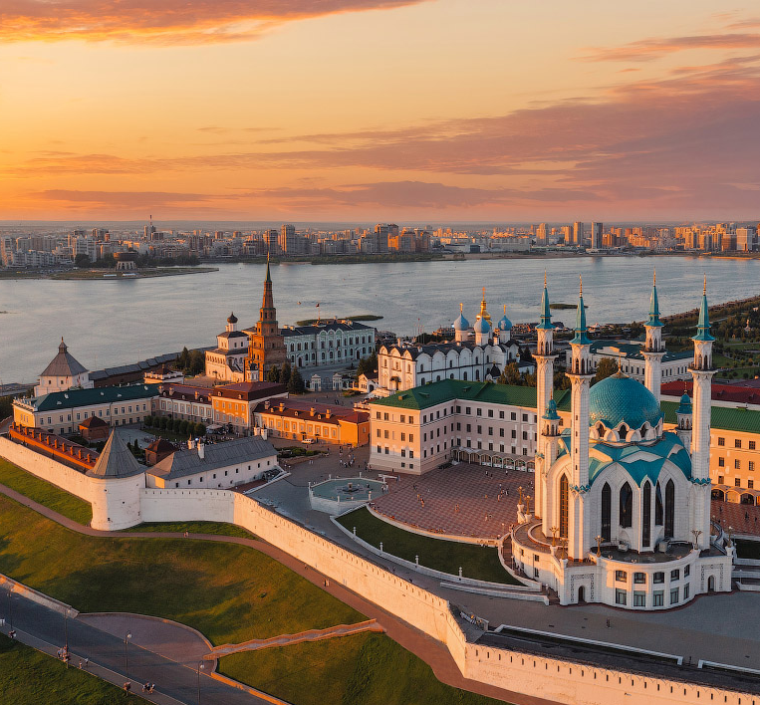
28%
Будущая доходность¹
СТРИТ АЛЬЯНС
Инвестируйте в реальные объекты под окнами новых жилых кварталов
СТОИМОСТЬ ИНВЕСТИЦИОННЫХ ПАЕВ МОЖЕТ УВЕЛИЧИВАТЬСЯ И УМЕНЬШАТЬСЯ, РЕЗУЛЬТАТЫ ИНВЕСТИРОВАНИЯ В ПРОШЛОМ НЕ ОПРЕДЕЛЯЮТ ДОХОДОВ В БУДУЩЕМ, ГОСУДАРСТВО НЕ ГАРАНТИРУЕТ ДОХОДНОСТЬ ИНВЕСТИЦИЙ В ИНВЕСТИЦИОННЫЕ ФОНДЫ. ПРЕЖДЕ ЧЕМ ПРИОБРЕСТИ ИНВЕСТИЦИОННЫЙ ПАЙ, СЛЕДУЕТ ВНИМАТЕЛЬНО ОЗНАКОМИТЬСЯ С ПРАВИЛАМИ ДОВЕРИТЕЛЬНОГО УПРАВЛЕНИЯ ПАЕВЫМ НВЕСТИЦИОННЫМ ФОНДОМ.

Slide 2
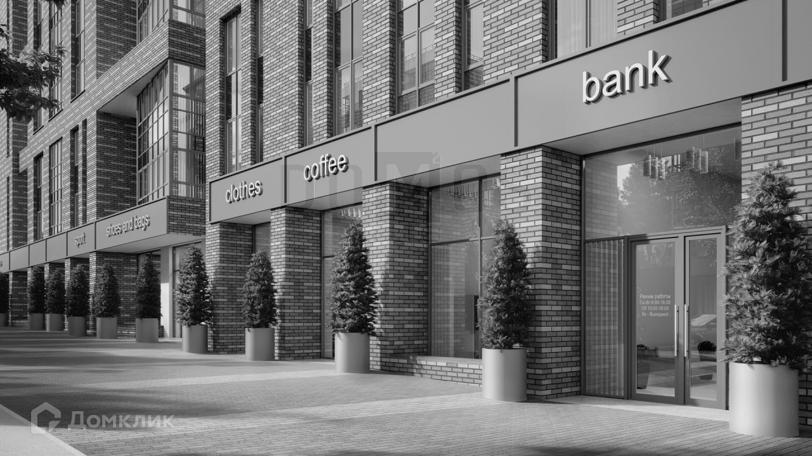
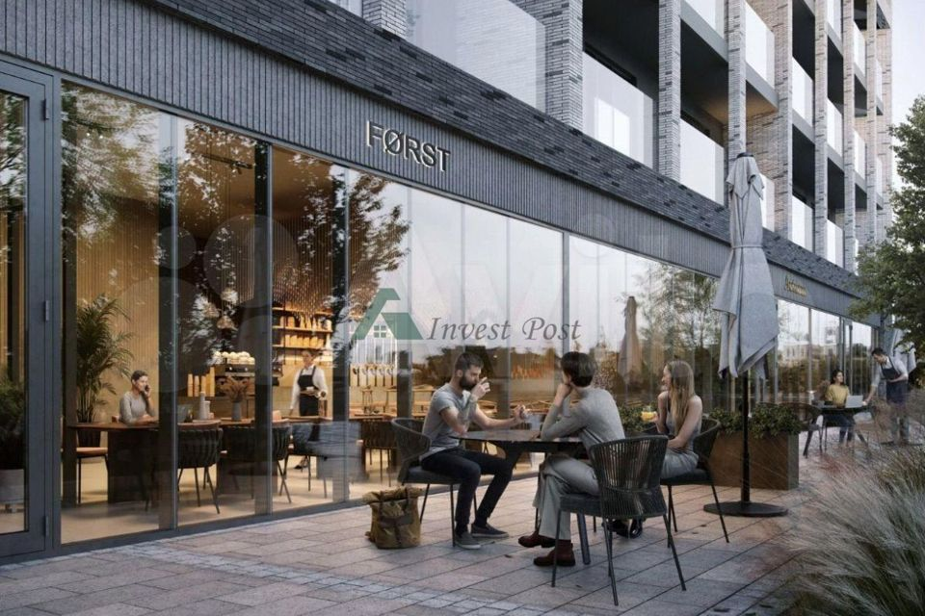
ПОЧЕМУ
ПАЙ ЗПИФ НЕДВИЖИМОСТЬ?
Мы сохраняем капитал и обеспечиваем регулярный денежный поток
Только востребованные активы в новых ЖК
Приобретение объектов по оптовым ценам
Все объекты застрахованы
Выплачиваем доход ежемесячно
Обеспечиваем беспрецедентную прозрачность
ЗПИФ – наиболее защищенная форма владения
РЕАЛЬНЫЙ АКТИВ
Недвижимость сохраняет фундаментальную ценность даже в условиях экономической нестабильности или политических изменений, в отличие от бизнеса, который может обанкротиться, стартапа с его рисками или валюты, подверженной обесцениванию
Недвижимость
по оптовым ценам
Новый уровень доходности.
Знакомый уровень доверия
Свобода вместо рутины. Доход без усилий
Сценарный прогноз выплат
% годовых
в 2 раза
больше арендных выплат, чем от квартиры
Помещение
Паи фонда
Помещение стрит ритейл в новом ЖК
Паи фонда
АРЕНДНЫЕ ВЫПЛАТЫ
Самостоятельно нужно:
подбирать качественный объект
оформлять покупку и продажу
обслуживать и ремонтировать
искать арендатора
контролировать арендатора и оплату аренды
Самостоятельно нужно:
~ 23 млн.₽
от 100 тыс.₽
10%
1. Долгосрочные договоры аренды, средний срок договора 8 лет*
2. Надежные арендаторы: Магнит, Верный, Дикси и др.
3. Ежеквартальные выплаты
на -38%
дешевле в фонде
На помещения стрит ритейла в ЖК уже заключены договоры аренды сроком в среднем на 5 лет вперед. Это делает денежный поток инвестора более предсказуемым.
ПОЛУЧАТЬ ДЕВИДЕНДЫ
5%
ожидание конца строительства
нужна отделка
без арендатора
готовый объект
с отделкой
надежный арендатор
ЗАЩИТА ОТ ИНФЛЯЦИИ
*средневзвешенный срок аренды, с учетом площади арендуемых помещений
13 лет
окупаемость при самостоятельной покупке
8 лет
окупаемость при покупке через ЗПИФ
Квартира
Паи фонда
Инфляция повышает стоимость товаров и услуг повседневного спроса. Такой товар представлен у 99% арендаторов стрит ритейла. Поэтому аренда всегда растет не смотря на кризис.
Фонд СТРИТ АЛЬЯНС – возможность попасть на закрытый рынок высококлассной коммерческой недвижимости и воспользоваться преимуществами ее владения

Slide 3
ПОЧЕМУ
НЕДВИЖИМОСТЬ В ЖК?
1. Устойчивость к кризисам. Торговля товарами повседневного спроса, как показывает практика, не «боится» ни кризиса, ни пандемий. Во время COVID-19 многие торговые центры пустовали, а магазины на улицах продолжали работать. Даже в кризис объем покупок товаров повседневного спроса не падает, и товарооборот арендаторов растет в след за инфляцией.
2. Гибкость использования и создание креативных концепций. Сегодня здесь может быть модный бутик, а завтра – уютное кафе. Стрит-ритейл легко адаптируется под разные виды бизнеса и изменению состава жителей района.
3. Высокий спрос. Как правило в новостройки заселяется наиболее платежеспособная и активная аудитория. Торговый оборот сетевого ритейла растет вместе с заселением ЖК, ежегодно увеличивая арендную плату.
4. Независимость от якорных арендаторов. В отличие от ТЦ, стрит-ритейл не зависит от крупных магазинов, привлекающих основной поток посетителей. У каждого магазина свой трафик и лояльные покупатели, которые контактируют с брендом ежедневно.
5. Минимизация расходов. Затраты на помещение возмещают арендаторы в размере 100%. Отсутствуют риски роста затрат собственника при эксплуатации мест общего пользования в БЦ или ТЦ с неполной заполняемостью.
Среднегодовая доходность, IRR за 20 лет (2005 – 2025), % годовых
25%
18,9%
16,4%
15,3%
14,2%
14,2%
9,5%
9,4%
8,1%
7,6%

Slide 4
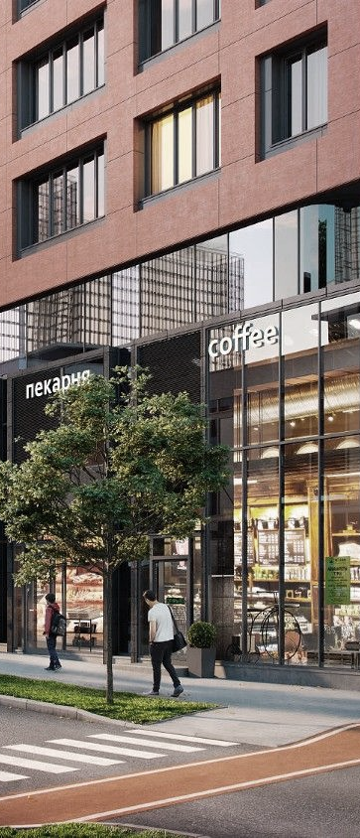
ПОЧЕМУ МЫ?
Покупка всего объёма коммерции в ЖК
Отсутствие конкуренции среди собственников и арендаторов - контроль над ставкой аренды и ценой недвижимости.
Ликвидные лоты
В отличии от других фондов, где объектами являются крупные склады, ТЦ или БЦ, в ЗПИФ пайщики становятся владельцами пула новой ликвидной недвижимости от 100 до 500 м² под средний ритейл («Пятерочка»). Такие помещения всегда легко и быстро реализовать на рынке, что и прописывается в стратегии фонда - продажа помещений после 10 лет владения.
Открытость
Мы показываем всю информацию по каждому лоту (помещению в объекте). Пайщик видит покупку, сдачу в аренду, арендатора и его арендную плату (его товарооборот) и сделку кп - все это в личном кабинете.
Справедливое вознаграждение
Вознаграждение УК получает только при выходе объекта на прибыль, не менее чем 35% от дохода. Это гарантирует доходность пайщика.
Выход в метры
Инвесторы получают преимущественное право приобретения объектов фонда на этапе закрытых предпродаж.
Коллаборация с застройщиком
Паи можно обменять на коммерцию на этапе закрытых предпродаж или на жилые метры в любой момент.
Только новые объекты
Стратегия фонда - это покупка коммерции в новых ЖК по оптовым ценам, сдача ее в аренду и продажа через 10 лет. Фонд ежегодно пополняется сданными объектами в новых ЖК, а стареющие помещения продаются на пике их ликвидности.
Легко купить, легко продать
Паи фонда вы можете приобрести в личном кабинете ЗПИФ или в приложении вашего инвестиционного брокера. Продать паи на вторичном рынке самостоятельно или через брокера. Пай, в отличии от целого объекта недвижимости, более ликвиден для продажи в сжатые сроки. Можно воспользоваться нашим чатом сообщества инвесторов для продажи своих паев пайщиков фонда. Выкуп ваших паев управляющей компанией в срок не более чем 3 месяца. Наша УК выступит в роли маркет-мейкера ваших паев.

Slide 5
ЧТО МЫ ПРЕДЛАГАЕМ?
КОММЕРЧЕСКАЯ НЕДВИЖИМОСТЬ СТРИТ РИТЕЙЛ
ЗПИФ инвестирует в коммерческие площади на первых этажах активно растущих жилых комплексах «Унистрой». Пайщики получают ежеквартальный доход от аренды и могут рассчитывать на рост стоимости паев и активов вместе с развитием районов.
Фонд
СТРИТ АЛЬЯНС - КЗН
Фонд
СТРИТ АЛЬЯНС - СПБ
Фонд
СТРИТ АЛЬЯНС - ЕКБ
ПАИ ПОСТУПЯТ В ПРОДАЖУ
28%
ПАИ ПОСТУПЯТ В ПРОДАЖУ
24%
ПАИ ПОСТУПЯТ В ПРОДАЖУ
22%
01.11.2025 в 10:00
01.01.2026 в 10:00
01.01.2026 в 10:00
Стоимость актива на 2й год
Площадь на 2й год
Количество паев
Цена за пай
1,3 млрд ₽
6 059 м²
9 888
100 000 ₽
Стоимость актива на 3й год
Площадь на 3й год
Количество паев
Цена за пай
2,3 млрд ₽
10 046 м²
16 190
100 000 ₽
Стоимость актива на 2й год
Площадь на 2й год
Количество паев
Цена за пай
1 млрд ₽
4 072 м²
6 730
100 000 ₽

Slide 6
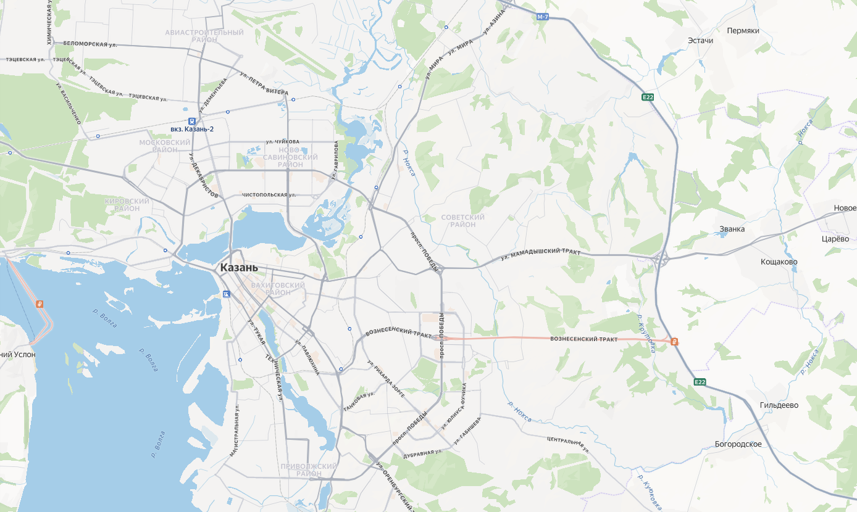
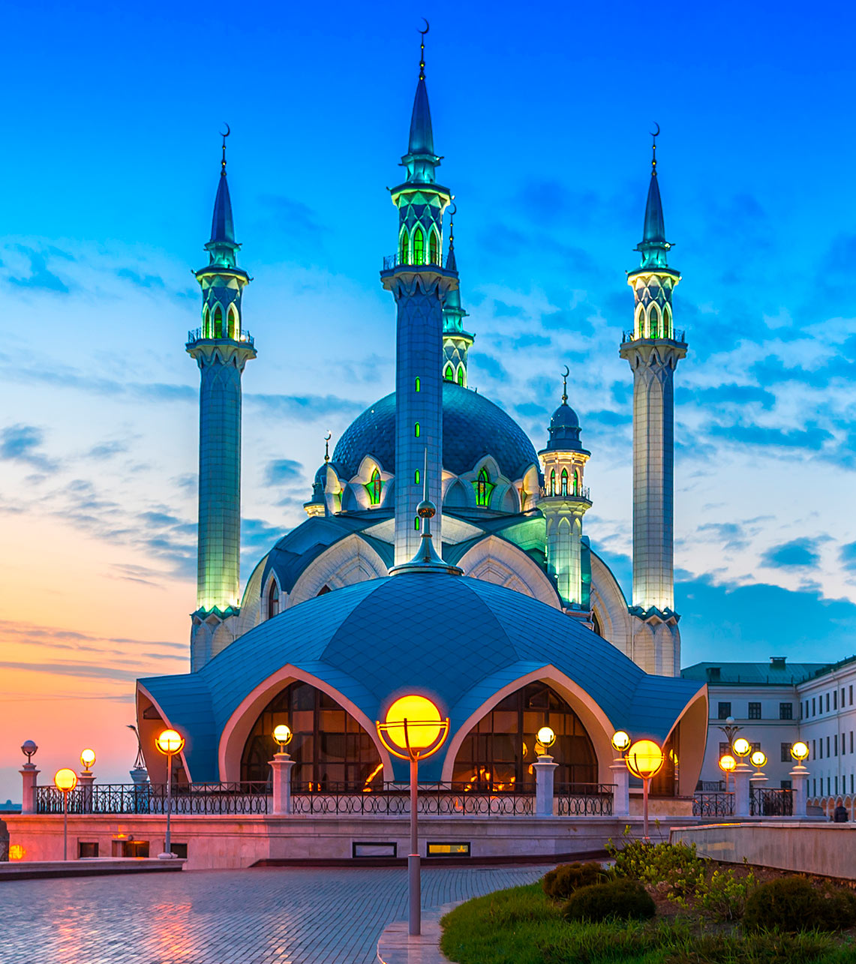
О ФОНДЕ. КАЗАНЬ
Атмосфера
28%
Уникум
плановая доходность
Уникум
Царево City
АРТ Премиум
Уникум
Q на Кулагина
Казань — столица Республики Татарстан и крупный экономический, культурный, научный и спортивный центр России, занимает ведущие позиции по темпам роста цен на первичном и вторичном рынке и высокому потенциалу рынка жилья.
16% - средний ежегодный темп роста стрит ритейла за последние 10 лет.
В состав фонда входят только высоколиквидные помещения в новых ЖК от надежного застройщика

Slide 7
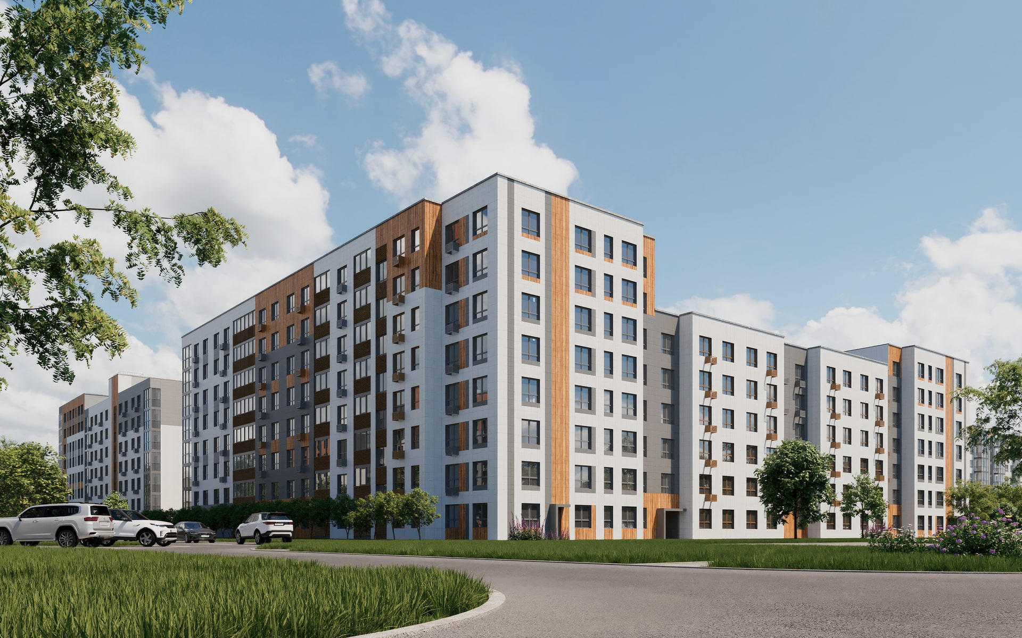
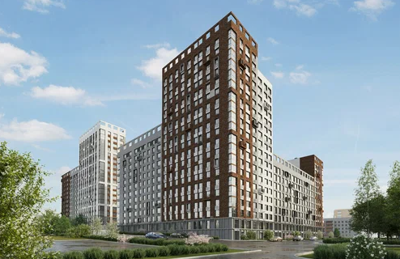
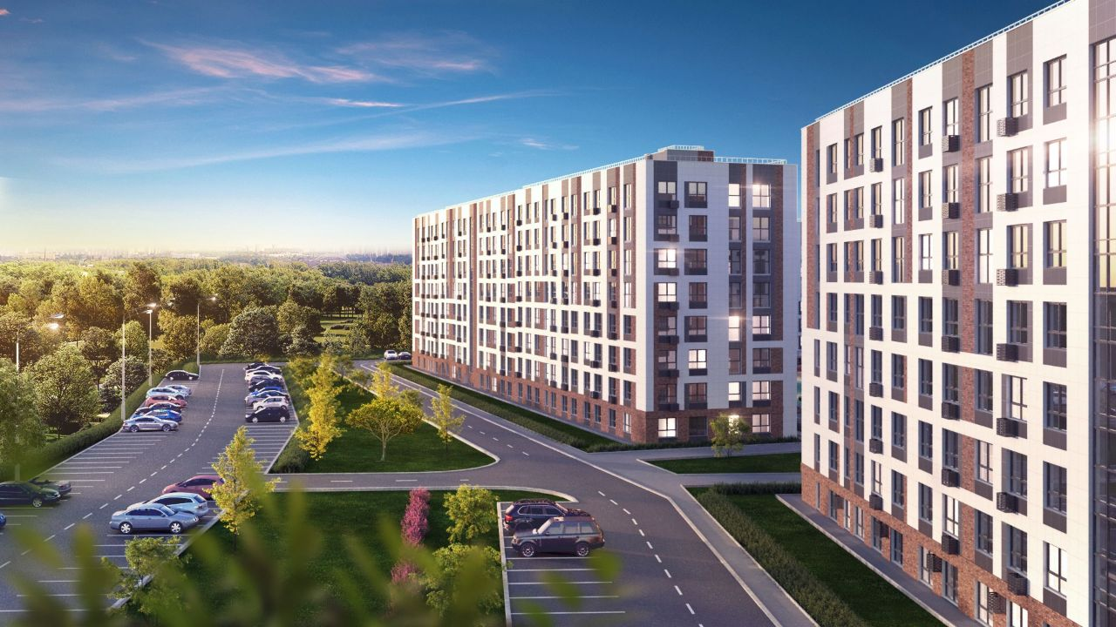
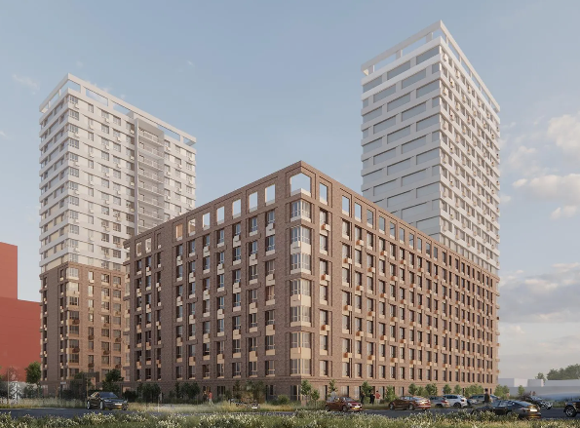
О ФОНДЕ. КАЗАНЬ
Царево City
Q на Кулагина
Атмосфера
Уникум на Технической
Махаон
с. Новое Шигалеево
Приволжский р-н
Высокогорский р-н
Приволжский р-н
Лаишевский р-н
2025 - 2036
Площадь жк
220 000 м²
Кол-во жителей
10 000 чел.
Площадь коммерции
6 246 м²
Социальная инфраструктура:
Школа, 3 детских сада, поликлиника, МФЦ,
тц ритейл парк
2026
Площадь жк
48 000 м²
Кол-во жителей
2 300 чел.
Площадь коммерции
2 903 м²
Социальная инфраструктура:
городская
2027
Площадь жк
103 000 м²
Кол-во жителей
4 900 чел.
Площадь коммерции
1 196 м²
Социальная инфраструктура:
Школа, 2 детских сада
2028
Площадь жк
11 600 м²
Кол-во жителей
580 чел.
Площадь коммерции
м²
Социальная инфраструктура:
Городская, детский сад
2028
Площадь жк:
м²
Кол-во жителей
чел.
Площадь коммерции
м²
Социальная инфраструктура:
городская

Slide 8
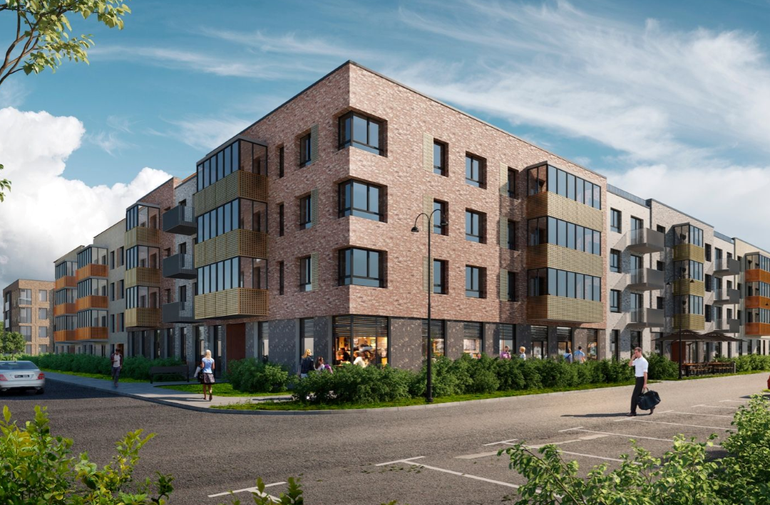
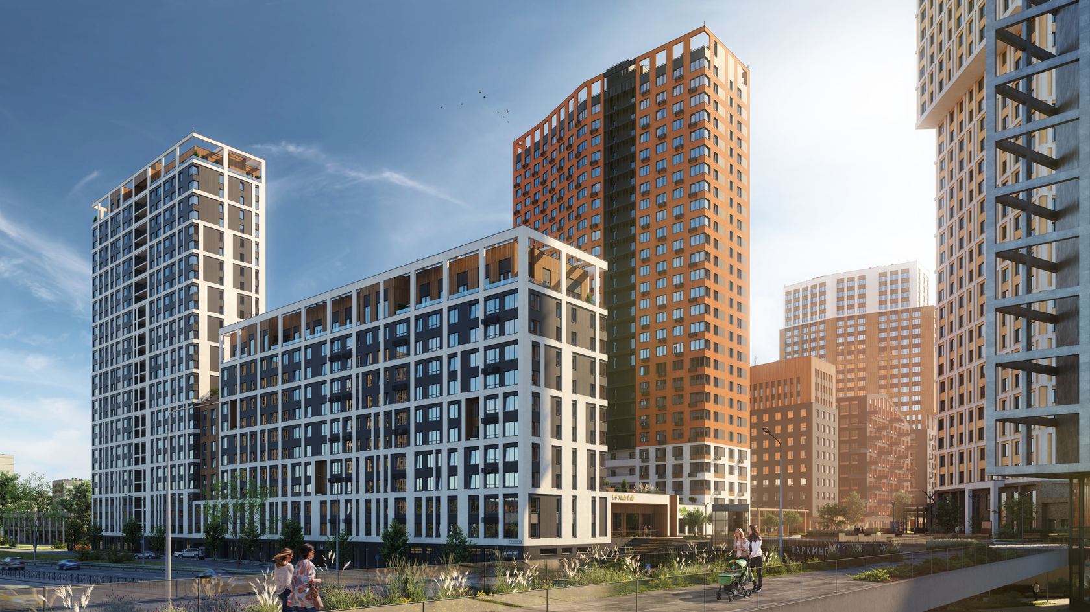
О ФОНДЕ. СПБ
О ФОНДЕ. ЕКБ
Лисино
Парковый квартал 2.0
Риверсайд
Стадиум
Санкт-Петербург,
Курортный район
г. Екатеринбург
г. Екатеринбург
г. Екатеринбург
2025 - 2032
Площадь жк
333 000 м²
Кол-во жителей
13 200 чел.
Площадь коммерции
24 546м²
Социальная инфраструктура:
2 Школы, 4 детских сада, поликлиника, МФЦ
2025 - 2030
Площадь жк
162 304 м²
Кол-во жителей
5400 чел.
Площадь коммерции
3700м²
Социальная инфраструктура:
ГОРОДСКАЯ
2025 - 2028
Площадь жк
101 000 м²
Кол-во жителей
4300 чел.
Площадь коммерции
4 531 м²
Социальная инфраструктура:
ГОРОДСКАЯ
2028 - 2030
Площадь жк
145 046 м²
Кол-во жителей
4835 чел.
Площадь коммерции
10 561м²
Социальная инфраструктура:
ГОРОДСКАЯ

Slide 9
О ФОНДЕ. ФИНМОДЕЛЬ
Динамика роста стоимости пая, рентной и общей доходности пая

Slide 10
ПОЧЕМУ СЕЙЧАС?
ОГРАНИЧЕННОЕ КОЛИЧЕСТВО ПАЕВ
ИНФЛЯЦИЯ
В каждом фонде ограниченное количеством паев. Не купить сейчас – значит потерять возможность покупки пая по привлекательно низкой цене.
Высокая инфляция влияет на рост стоимости материалов, коммуникаций и работ, что ведет обесцениванию денежных средств и снижению доходности других инструментов инвестирования, не привязанных к фундаментальным ценностям.
СНИЖЕНИЕ СТАВОК ПО ДЕПОЗИТАМ
НИЗКАЯ СТОИМОСТЬ КВАДРАТНОГО МЕТРА
Высокая накопленная денежная масса на депозитных счетах может разогнать спрос на различные инструменты инвестирования и повысить как рост так и дефицит паев ЗПИФ.
При старте фонда прогнозируется самый высокий рост стоимости пая. Все объекты Фонда – это помещения стрит ритейла в новых ЖК, при сдаче которых планируется максимальный рост арендной платы в первые 2 года.

Slide 11
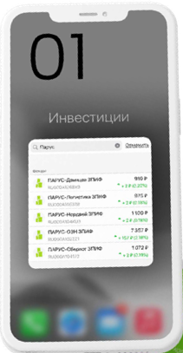
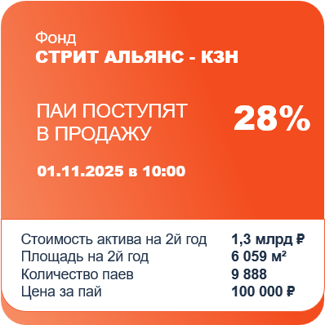
КАК КУПИТЬ?
ОТКРОЙТЕ ПРИЛОЖЕНИЕ
В приложении вашего банка для инвестиций найдите интересующий вас фонд:
Фонд СТРИТ АЛЬЯНС – КЗН
Фонд СТРИТ АЛЬЯНС – СПБ
Фонд СТРИТ АЛЬЯНС - ЕКБ
СТАНЬТЕ СОВЛАДЕЛЬЦЕМ НЕДВИЖИМОСТИ
Определите количество паев и нажмите «КУПИТЬ».

Slide 12
Частые вопросы
На какой срок открывается ЗПИФ?
15 лет с последующей пролонгацией
Стратегия ЗПИФ?
Это покупка коммерции в новых жк по оптовым ценам, сдача ее в аренду и продажа через 10 лет. Фонд ежегодно пополняется сданными обьектами в новых жк, а стареющие помещения продаются на пике их ликвидности.
Как выйти из фонда?
1-й способ: Продать паи на вторичном рынке самостоятельно или через брокера. Пай в отличии от целого объекта недвижимости более ликвиден для продажи в сжатые сроки. Можно воспользоваться нашим чатом сообщества инвесторов для продажи своих паев пайщиков фонда. 2-й способ: Ваши паи выкупит управляющая компания в срок не более чем 3 месяца после заявки. Наша УК выступит в роли маркет-мейкера ваших паев.
Что будет если ЗПИФ не достигнет показателей доходности?
ЗПИФ не может гарантировать доходности по закону. Но перед покупкой паев мы предлагаем самостоятельно ознакомится с материалами оценки объектов, финансовой моделью, принять участие в инвестиционном туре по объектам или получить консультацию нашего менеджера в удобном формате: онлайн или офлайн в удобном для вас офисе продаж.

Slide 13
Частые вопросы?
Почему ЗПИФ не представлен на московской бирже?
В планах УК в будущем вывести ЗПИФ на московскую биржу, когда объем требуемых инвестиций будет более чем 1 млрд руб.. На данном этапе количество паев ограничено и чтобы не создавать избыточный рост пая и обеспечить инвесторам высокую доходность ЗПИФ не представлен на МБ
Когда выплачивается рентный доход?
Рентный доход выплачивается ежеквартально со второго года после приобретения объекта. Его фонд самостоятельно зачисляет на счета пайщика
Какие налоги нужно платить?
ЗПИФ платит за пайщика налог НДС с поступающей аренды и налог на недвижимость. Пайщику необходимо уплачивать подоходный налог (или НДФЛ для физ лиц). ЗПИФ может взять на себя уплату данного налога за пайщика при подписании дополнительного соглашения.
Почему нужно купить пай сейчас и ждать год для получения рентной доходности?
Количество паев ограничено и через год стоимость паев будет значительно выше так будут продаваться только вторичные паи, а так же возрастет стоимости сча по ежегодной оценке.

Slide 14
СТРИТ АЛЬЯНС
КОНТАКТЫ
Казань, ул. Ершова, д.76/1
+7 980 838 1829

Slide 15
2
ПРОДУКТ

Slide 16
SWOT - АНАЛИЗ
Сильные стороны
Слабые стороны
Эксклюзивный стрит ритейл
Открытие на пике популярности ЗПИФ
Надежный застройщик
Снижение ставки ЦБ
Высокий объем накопленной денежной массы
Низкая рентабельность фонда
Новый фонд и УК для рынка
Ограниченные кейсы для демонстрации доходности
Низкий объем площадей, не позволит участвовать в рейтингах «крупнейших»
Возможности
Угрозы
Привлечение доп. Инвестиций с рынка
Снятие денег при продаже вторичных паев
Расширение возраста ЦА
Расширение лояльной ца Застройщика за счет «подписки»
Заключение контрактов на поглощение объема коммерции других застройщиков
Внедрение технологичных продуктов в систему продаж паев
Высокая конкуренция
Не достижение высокой ставки доходности
Отсутствие контроля над продуктовой концепцией ритейла в ЖК
Продажа части объектов и помещений в рынок

Slide 17
СТРИТ АЛЬЯНС
Цель
Вывести на рынок современный продукт, который объединяет потенциал высоколиквидной коммерческой недвижимости и возможности инвестирования для частных инвесторов. Увеличивать объем и доход проектов за счет сдачи в аренду коммерческой недвижимости в ЖК.
Миссия
Наша миссия - сделать инвестора владельцем прибыльной недвижимости в новых районах — без забот и огромных вложений. Мы используем данные и технологии, чтобы инвестиции росли вместе с городом

Slide 18
ЦЕННОСТИ
Доступность – низкий порог входа и понятная механика.
Прозрачность – полный доступ к информации об объектах, арендаторах, доходности.
Надежность – партнерство с проверенным девелопером «Унистрой» и качественная юридическая структура, профессиональная Управляющая компания.
Осязаемость – инвестор видит и может посетить свой объект.
Рост – ежеквартальные выплаты и увеличение капитализации.
Ликвидность – коммерческая недвижимость в ликвидных новых жилых комплексах.

Slide 19
ПОЗИЦИОНИРОВАНИЕ
Для кого?
Что мы
даем?
В чем
отличие?
Частные инвесторы 25 – 60 лет с горизонтом инвестирования 3-10 лет, кому важны регулярные выплаты без операционных хлопот
Современное решение для частного инвестора с низким порогом входа в клуб владельцев высоколиквидной коммерческой недвижимости стоимостью в миллиарды рублей.
Реальный актив - весь портфель фонда - построенные высококлассные коммерческие помещения застройщика «Унистрой» с надежными арендаторами. Защита капитала от инфляции за счет роста стоимости недвижимости и доходов от аренды.
Высоколиквидные помещения - ЗПИФ «Стрит Альянс» владеет и управляет всем пулом недвижимости в ЖК, что позволяет соблюдать концепцию инфраструктуры, не создавать избыточную конкуренцию между арендаторами и собственниками, сохранять стабильный рост арендных ставок.
Выход в метры – пайщики фонда получают эксклюзивный доступ к предпродажам коммерческих помещений в период закрытия фонда. А также эксклюзивную возможность обмена паев на квадратные метры в коммерческую или жилую недвижимость от застройщика на привилегированных условиях.
Доход и предсказуемость – долгосрочные договоры аренды и ежеквартальные выплаты.
Без операционной рутины: управление, арендаторы, обслуживание - на стороне профессиональной команды ЗПИФ «Стрит Альянс».

Slide 20
НЕЙМИНГ
АКЦЕНТ
НА ОСЯЗАЕМОСТЬ
АКЦЕНТ
НА КОЛЛАБОРАЦИЮ
Квадрат Капитал
Стрит Альянс
Стрит Капитал
«Ваши инвестиции не просто цифры в приложении, а реальные объекты под окнами новых жилых кварталов»
«Инвестируйте в квадраты, получайте стабильный доход»
«Инвестиции в ритме города»
«Инвестиции, которые можно увидеть»

